Slide 1



Proyecto
Unidad Territorial
Nicolas Lizama
Vincenzo Orellana
Daniel Reyes
www.unididadterritorial.cl

Slide 2


Problemática
La gestión actual de las juntas de vecinos es manual y desordenada. Esto causa retrasos, desorganización y una comunicación ineficiente con los residentes. Las juntas de vecinos, que son fundamentales para la comunidad, son las organizaciones más desatendidas en el uso de la tecnología.
Solución
Sistema de gestión digital que centralizará procesos como la inscripción de vecinos, la emisión de certificados de residencia y la gestión de proyectos y reservas. El sistema será una plataforma web adaptable, robusta y movil, mejorando la transparencia y optimizando la comunicación.

Slide 3
Objetivo General
Mejorar la gestión administrativa, comunicacional y organizativa de una junta de vecinos mediante el desarrollo de un sistema web responsivo y/o aplicación móvil, que centralice procesos clave como inscripción de vecinos, emisión de certificados de residencia, gestión de proyectos vecinales, reservas de espacios y comunicación con la comunidad.

Slide 4







Inscripción de Vecinos
Reservas espacios Comunitarios
Contabilidad
Postulación Proyectos Vecinales
Pagos en Linea para Reservas o cuotas
Alcance del Proyecto
Emisión de Certificados
Notificaciones y Avisos

Slide 5

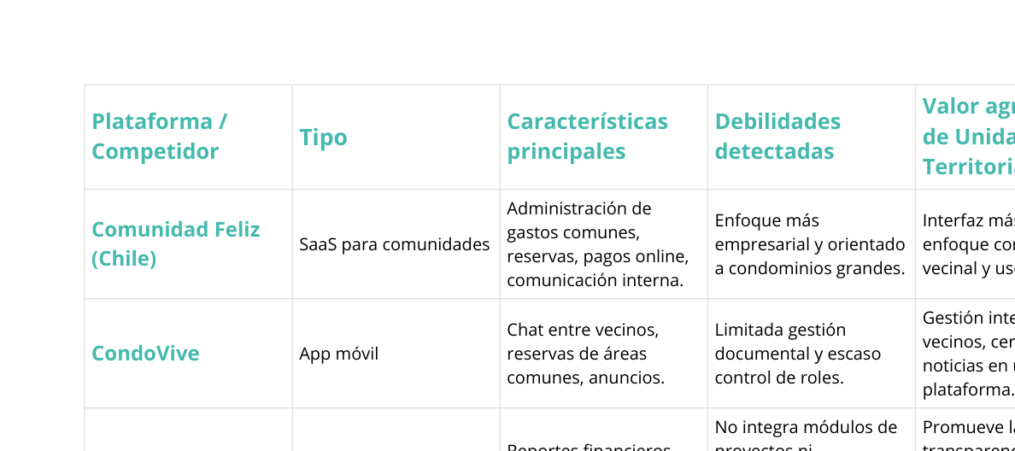
Competencias de Mercado
Principales competencias

Slide 6

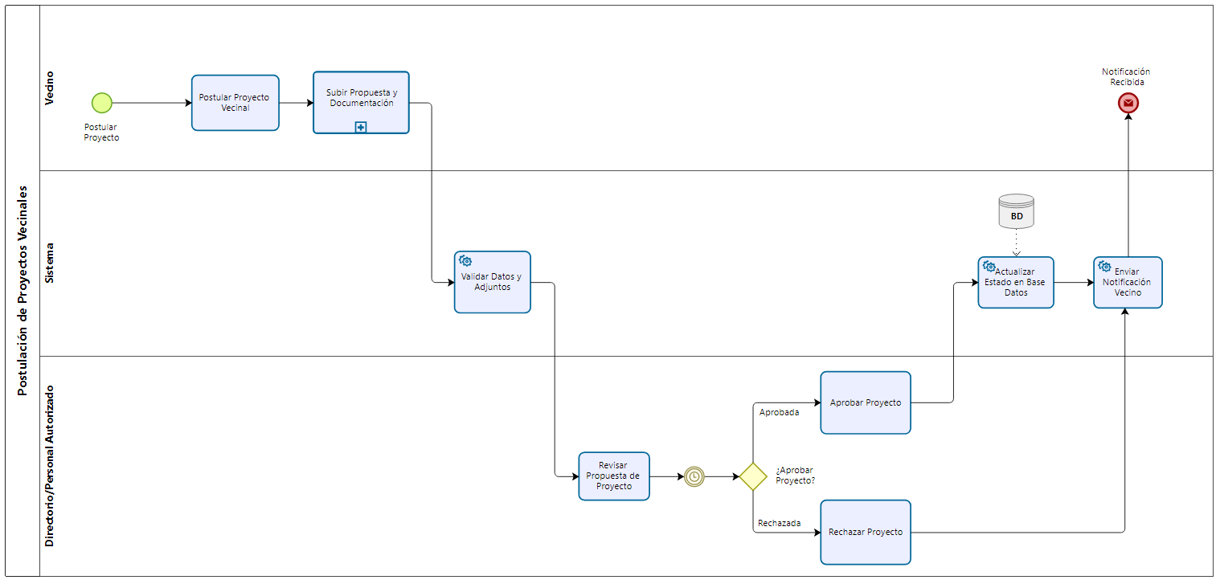
Procesos de Negocio
Diagramas BPM de algunos de nuestros principales procesos de Negocios

Slide 7
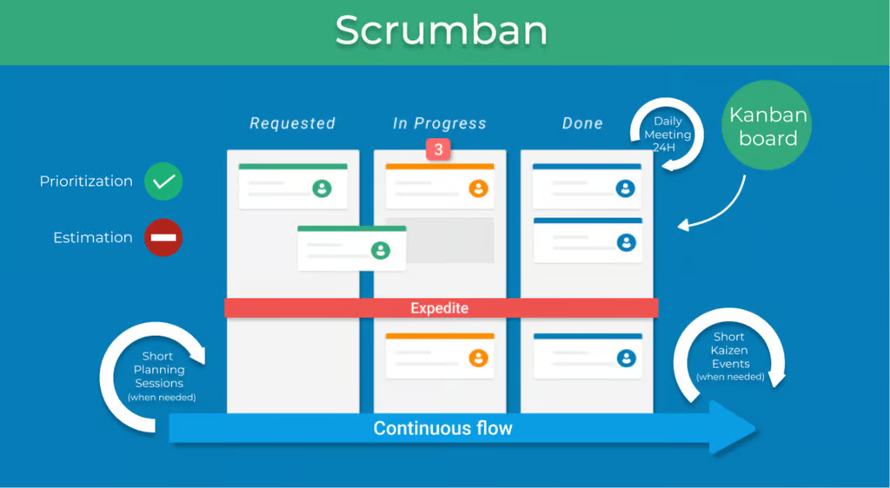
Metodologia seleccionada

Slide 8
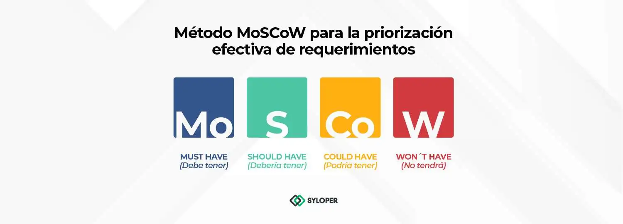
Metodologia seleccionada

Slide 9
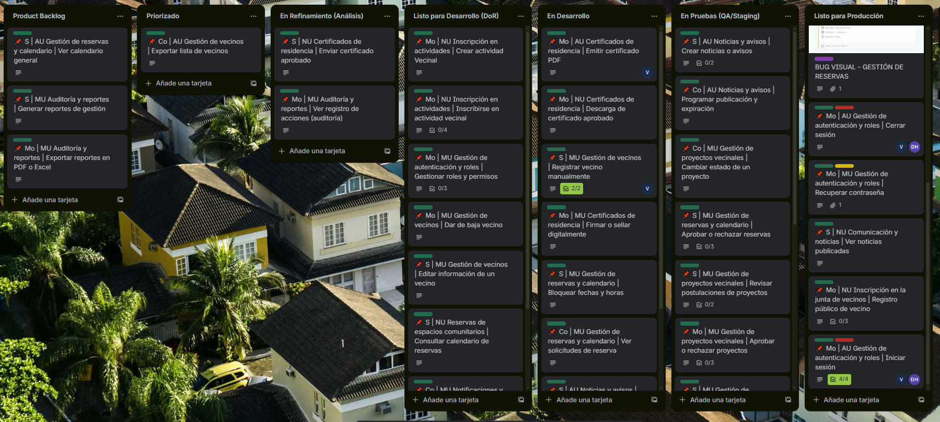
Product Backlog

Slide 10
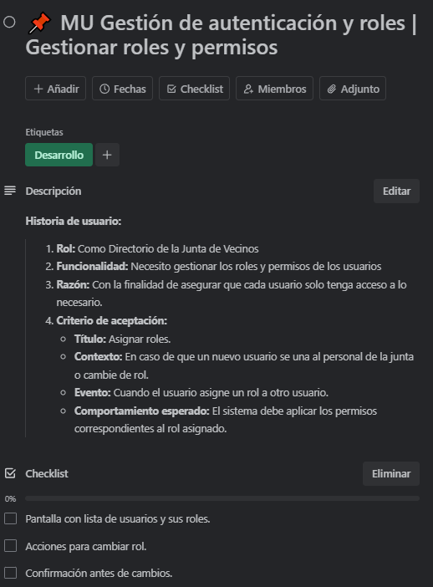
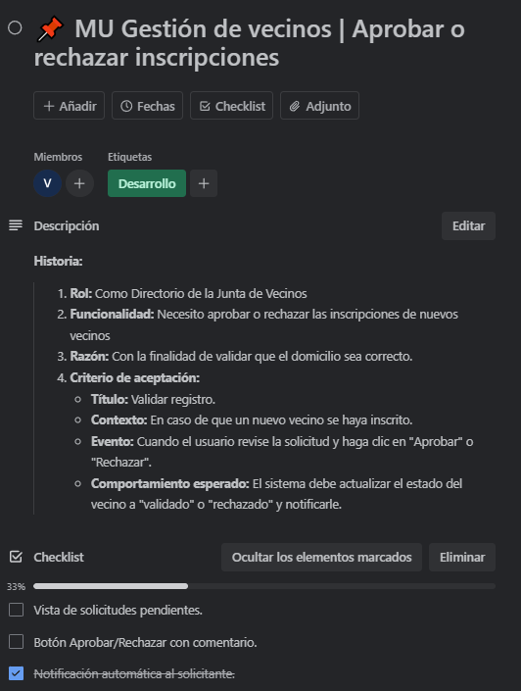
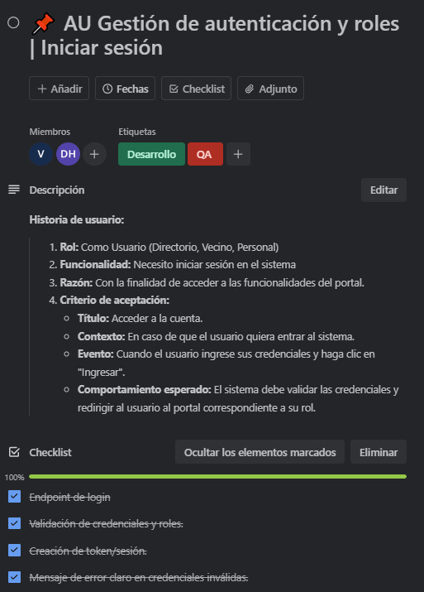
Historias de Usuario
Las historias de usuarios fueron definidas por cada actividad que se encuentra en el Tablero Trello

Slide 11
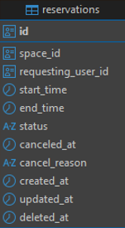
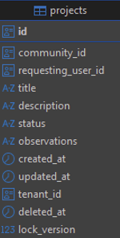
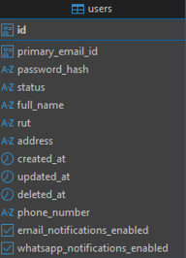
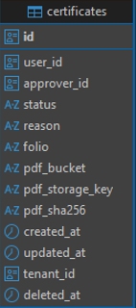
Principales tablas del Modelo de Datos

Slide 12




BACKEND
FRONTEND
Python/Fast Api
Angular - Tailwind
Contabilidad
Tecnologías Usadas
BASE DE DATOS
DESPLIEGUE
PostgreSQL
Cloud Run/GCloud

Slide 13
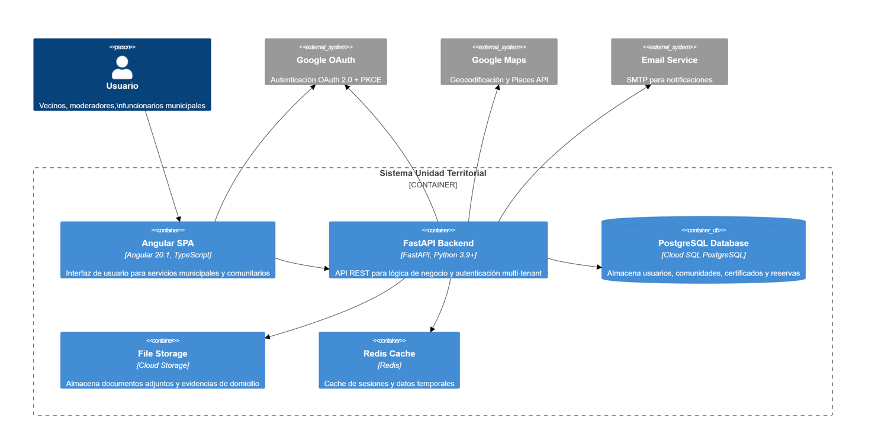
Diagrama de Arquitectura del Sistema

Slide 14
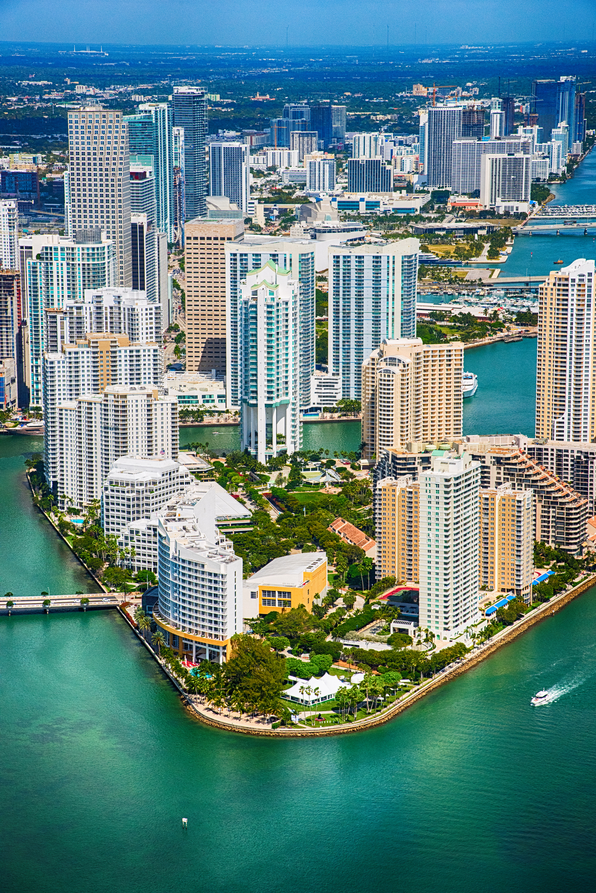

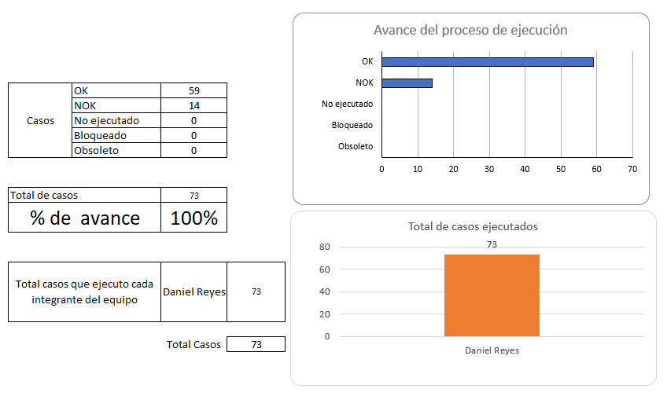
Unidad Territorial
Plan de Pruebas
www.unidadterritorial.cl

Slide 15
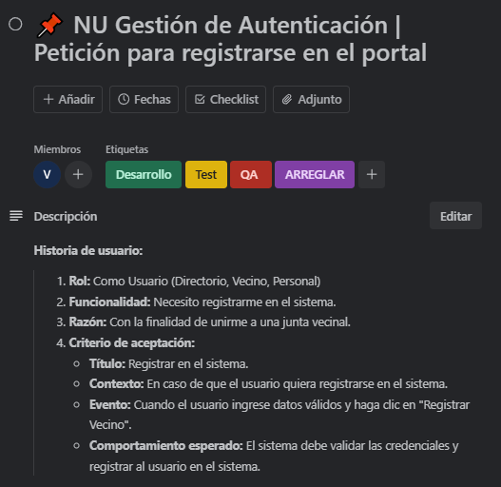
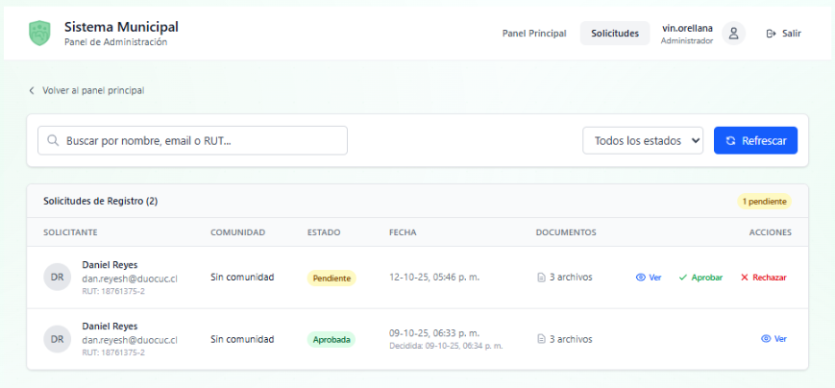
Evidencias Plan de Pruebas
ERROR: El sistema permite volver a mandar petición de registro a un usuario que ya esta registrado.
MTC_00210: Intento de registro con un Email ya existente

Slide 16



Conclusiones
Modelo de negocio sólido con visión a largo plazo.
El desarrollo de Sistema Territorial no solo moderniza la administración vecinal, sino que propone una nueva forma de vincular tecnología y participación ciudadana, fomentando comunidades más organizadas, inclusivas y sostenibles. Su innovación reside en llevar herramientas tecnológicas —antes reservadas a grandes organizaciones y privadas— a un contexto social donde realmente generan impacto.
El principal valor de Sistema Territorial radica en su carácter replicable y escalable: puede adaptarse fácilmente a otras juntas de vecinos, municipalidades o comunidades de distinta escala sin requerir infraestructura compleja. Esta capacidad de replicación lo convierte en un modelo innovador de gestión local digital, con potencial de expansión a nivel comunal o regional.

